Slide 1

Proyecto Integrador
Sistemas de Manufactura

Slide 2
Resolución de problemas con Git y Visual Studio Code, relacionado a la falta de compatibilidad, mediante la estandarización de procesos.
Nombre: America Ximena Melendez López
Correo electrónico: l21141312@queretaro.tecnm.mx
Institución: Tecnológico Nacional de México Campus Querétaro
Profesor: Luis Alberto Ángeles Hurtado
Tipo de proyecto aplicado (real) o teórico: Aplicado
Ciudad: Querétaro
Fecha: 06/12/2024
Notes:
-Incluir esta información en la hoja el nombre del proyecto.
-Poner en esta Hoja el Nombre completo (como aparece en el acta de nacimiento) + Generación + Nombre del proyecto + Indicar si el proyecto es trabajado en equipo o individual + Ahorros anualizados en USD , Empresa o institución y correo electrónico.

Slide 3
A3
Notes:
Síntesis en el A3
Toda la información recolectada se sintetiza en el A3 de la siguiente manera:
Apartado 1: Definición del problema con el 5W2H.
Apartado 2: Resumen del swimlane y situación actual.
Apartado 3: Metas y objetivos específicos.
Apartado 4: Herramientas utilizadas (Ishikawa, árbol causal, Pareto) y breves descripciones de las causas raíces.
Apartado 5: Propuestas de mejora y cómo afectan las causas raíz.
Apartado 6: Plan de acción resumido con actividades, responsables y fechas.
Apartado 7: Problemas anticipados, medidas de control y lecciones aprendidas.

Slide 4
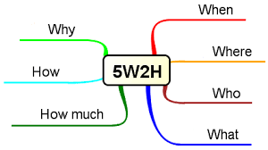
Antecedentes
Se presentan problemas con la falta de compatibilidad de la computadora, lo que afecta solamente a la Alumna America Ximena Melendez López, donde como requerimientos críticos tenemos el adquirir una computadora mas actualizada, usando como métrico "Git push" y "Git commit" para evaluar el avance del proyecto integrador. Este problema fue presentado en el Tecnológico Nacional de México Campus Querétaro, dentro del salón de clases C07 y comenzaron a presentarse desde la segunda semana de septiembre del año 2024. La magnitud del problema es que la alumna no tiene manera de que suba sus avances respectivos a la unidad, causando que repruebe la unidad 1 y en el peor de los casos que repruebe la materia de Sistemas de Manufactura.
Notes:
1. Definición del Problema
Para empezar con nuestros proyectos, utilizamos la herramienta conocida como el 5W2H. Esta herramienta nos ayuda a definir el problema respondiendo preguntas clave:
¿Cuál es el problema?
¿Quién es el cliente (interno o externo) más afectado por el problema?
¿Cuáles son los criterios críticos en términos de calidad, entrega y costos?
¿Cuál es la medición del problema, si es que existe?
¿Dónde y cuándo fue observado el problema por primera vez?
¿Cuál es la magnitud del problema dentro del negocio?
Con esta información, hacemos un resumen completo del problema para incluirlo en la sección de antecedentes del A3.

Slide 5
Situación Actual
Proceso | INICIO | 1 | 2 | 3 | DECISIÓN | 4 | DECISIÓN | 5 | 6 | 7 | DECISIÓN | 8 | DECISION RAMA CREADA | 9 | DECISION CARPETA CREADA | 10 | DECISION CARPETA IMG | 11 | 12 | 13 | DECISION GITPUSH | 14
Tiempo promedio | 1 min | 5 min | 5 min | 1 min | 40 seg | 20 seg | 10 seg | 10 seg | 9 min | 1 min | 1 min | 1 min | 1 min | 30 seg | 30 seg | 30 seg | 30 seg | 1 min | 3 min | 1 min | 10 min | 1 min
VA/NVA/NNVA* | VA | VA | VA | VA | VA | NVA | VA | VA | VA | NNVA | NNVA | VA | VA | NNVA | NVA | NNVA | VA | NNVA | VA | VA | VA | VA
Notes:
2. Una vez completada la definición del problema, procedemos a mapear el proceso utilizando el swimlane. Esta herramienta de mapeo identifica las áreas y pasos involucrados, las decisiones que se toman y cómo ocurre el proceso. Durante este mapeo, identificamos:
Operaciones manuales
Cuellos de botella
Tiempos asociados a cada paso
Si cada operación agrega valor, no agrega valor, o es una operación necesaria sin agregar valor
Finalizado el swimlane, realizamos un resumen de la situación actual, visualizando cómo estamos actualmente en este proceso o procedimientos.

Slide 6

Metas y Objetivos
OBJETIVO: Diseñar un SOP y Checklist detallado donde se expliquen los pasos y los posibles errores que se pueden presentar.
META: Reducir en un 50% los problemas presentados de "Git push".
Siglas SMART | Descripción | Preguntas para el SMART | Objetivos SMART
S | Specific | ¿Qué quieres lograr? | Reducir los problemas relacionados con Git Push en Visual Studio y GitHub
M | Measurable | ¿Cuándo se logrará la meta? | Cuando no aparezca el error de referencia en Visual Studio y logre aparecer la solicitud de pull request en GitHub
A | Attainable | ¿Cómo sabrás cuando has logrado tu objetivo? | Porque al ingresar el comando de "Git Push" a Visual Studio no marcara error y mandara la orden a GitHub
R | Relevant | ¿Cómo se puede lograr la meta? | Revisando los permisos de aplicación, compatibilidad de las computadoras, permisos de los antivirus y probando en otras computadoras en caso de que el motivo del error no sea ninguna de las opciones anteriores.
T | Timely | ¿La meta satisfarsera sus necesidades a corto y largo plazo? | Si, satisfacera a corto plazo, ya que permitirá al alumno ingresar al repositorio y entregar sus actividades a tiempo, además de que a largo plazo, podrá trabajar en conjunto con sus compañeros y acreditar la materia
Notes:
3. Objetivos SMART
Para asegurar el éxito en nuestros proyectos, establecemos objetivos SMART: Specific (Específico), Measurable (Medible), Achievable (Alcanzable), Relevant (Relevante) y Time-bound (Con límite de tiempo).
Specific (Específico): Definimos claramente qué queremos lograr, quién está involucrado, dónde y por qué es importante. Ejemplo: "Reducir el tiempo de procesamiento de órdenes en el departamento de ventas en un 20%."
Measurable (Medible): Establecemos criterios concretos para evaluar el progreso y el éxito. Ejemplo: "Reducir el tiempo de procesamiento de órdenes de 10 días a 8 días."
Achievable (Alcanzable): Aseguramos que el objetivo sea realista y posible con los recursos disponibles. Ejemplo: "Implementar un nuevo software de gestión de pedidos para lograr la reducción."
Relevant (Relevante): Nos aseguramos de que el objetivo sea significativo y alineado con los objetivos generales del negocio. Ejemplo: "Mejorar la satisfacción del cliente y aumentar las ventas repetitivas."
Time-bound (Con límite de tiempo): Definimos un plazo claro para la consecución del objetivo. Ejemplo: "Reducir el tiempo de procesamiento en un período de 6 meses."
Aplicación en el A3
Apartado 3: Establecemos metas y objetivos específicos y realizables.

Slide 7
Análisis de Causa Raíz
Notes:
4. Análisis de Causa Raíz
Para el análisis de causa raíz utilizamos la primera de las tres herramientas principales:
Ishikawa: Aquí se enuncia brevemente el problema (efecto) y se identifican las causas raíz utilizando las 6M (Mano de obra, Máquinas y herramientas, Metodologías, Mediciones, Materiales y Medio ambiente). Evitamos utilizar "no" y "falta“ ya que estas palabras nos indican que debemos de indagar más en la causa raíz para ser más específicos.

Slide 8
Análisis de Causa Raíz
Con ayuda de esta herramienta identificamos los factores principales que nos afectan para cumplir nuestro objetivo.
Notes:
4. Análisis de Causa Raíz Árbol causal
Para el análisis de causa raíz utilizamos la segunda herramienta principal:
Árbol Causal: Trabajamos en conjunto con Ishikawa para identificar y confirmar las causas raíz mediante los 5 porqués. Proponemos contramedidas que posteriormente se documentarán en el brainstorming.

Slide 9
Análisis de Causa Raíz
Con los factores anteriores, se tomaron muestras y tiempos para saber la frecuencia con la que se presentan y con ayuda del diagrama de Pareto, identificar factores que mas problemas nos generan.
Categorías | Frecuencias
Instalar Visual Studio | 5
Instalar Git for windows | 5
Clonar repositorio | 9
Git push | 10
Crear archivos .bib, .text | 3
Crear rama | 1
Subir archivos sops y checklist | 1
Ingresar git push en VS | 1
Notes:
4. Análisis de Causa Raíz
Para el análisis de causa raíz utilizamos la tercera de las tres herramientas principales:
Pareto: Cuantificamos las causas raíz, identificando las más frecuentes para aplicar el principio 80/20 (atacar el 20% de las causas que generan el 80% de los problemas).
Las tres herramientas de análisis de causa raíz funcionan muy bien trabajando en su conjunto para mostrar todas las posibles causas raíz, las contramedidas y la frecuencia en las que tienen su ocurrencia., y considerar que al menos una de las 3 puede estar presente en el proyecto de acuerdo con la naturaleza de este.
También podemos utilizar herramientas estadísticas como R&R, ANOVA y CPK para un análisis más completo del plan de medición.

Slide 10
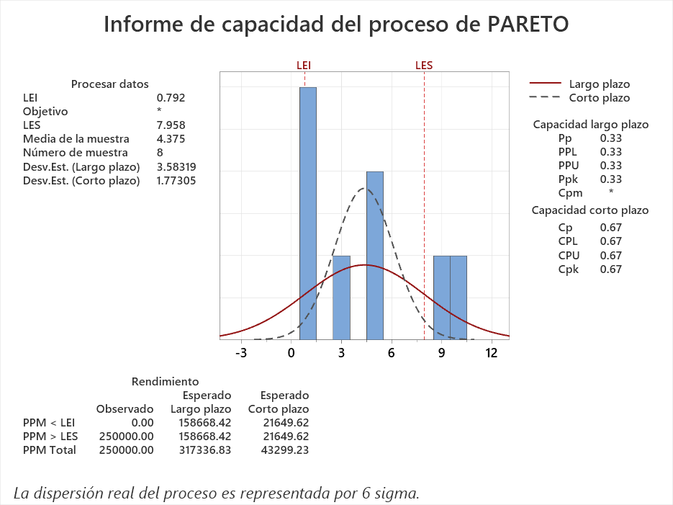
ANOVAS/CPK/ R&R/Pruebas Normalidad (Si aplican al proyecto)
Categorías | Frecuencias
Instalar Visual Studio | 5
Instalar Git for windows | 5
Clonar repositorio | 9
Git push | 10
Crear archivos .bib, .text | 3
Crear rama | 1
Subir archivos sops y checklist | 1
Ingresar git push en VS | 1

Slide 11

Propuesta de Mejora
De acuerdo con las propuestas se puede observar que la mayoría de compañeros que presentaron problemas similares, asocian las soluciones de acuerdo a conexión con internet, mal diseño de Sops y Checklist o incluso nos sugieren revisar que hayamos ingresado a la cuenta de Visual y trabajar con normalidad
Notes:
5. Plan de Implementación
Una vez identificadas, analizadas y medidas las causas raíz, iniciamos nuestro plan de implementación:
Realizamos un brainstorming utilizando la técnica 635 (6 personas, 3 ideas por persona, 5 minutos) para generar la mayor cantidad de ideas posibles.

Slide 12
Plan de Trabajo y Recursos
Notes:
6 Plan de Implementación
Evaluamos las propuestas para verificar su viabilidad en términos de presupuesto, recursos y personal.
Elaboramos un plan de acción detallado con la oportunidad, acción, responsable, fecha de ejecución, avances y observaciones.

Slide 13
Plan de Control y Seguimiento
Con apoyo de este plan de control.
Se dará seguimiento diario a los procedimientos
Habrá un mejor manejo y redacción de los Sops y Checklist
Evitamos errores en instalación y comandos
Notes:
7. Plan de Control
El plan de control documenta cómo controlaremos las causas raíz identificadas:
Definimos la etapa o paso a controlar, el parámetro crítico, los límites de especificación, el método de medición, y el método de control.
Establecemos el tamaño y frecuencia de la muestra, quién realiza la medición y dónde se almacena la información.
Documentamos esto en un SOP (Procedimiento Estándar de Trabajo).

Slide 14
Lecciones Aprendidas
El desarrollo de este proyecto fue muy enriquecedor para mi carrera universitaria, ya que me permitió ver de manera aplicada las diferentes herramientas estadísticas que hay, así como la importancia de la estandarización por medio de Sop´s y Checklist.
Hay que tener mucha disciplina y entusiasmo para llevarlo a cabo, ya que se pueden presentar diversos problemas, pero si se lleva el tiempo y procedimientos adecuados, se puede llegar a concluir de manera mas completa y sencilla.
Agradezco el haber tenido la oportunidad de llevar a cabo este proyecto y espero adquirir mas conocimientos para entregar un trabajo mas completo
Notes:
Poner las lecciones aprendidas sobre el proyecto reallas herramientas y experiencias ganadas o relacionadas con lecciones sobre eventualidades o situaciones que debieron ser obstáculos en el proyecto y como fueron superadas.

Slide 15

Foto de Equipo Implementador

